Slide 1
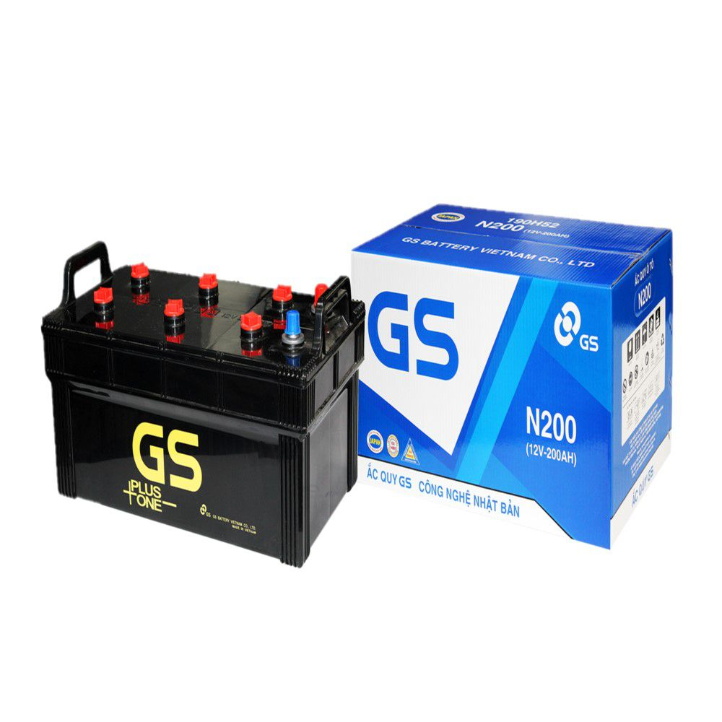
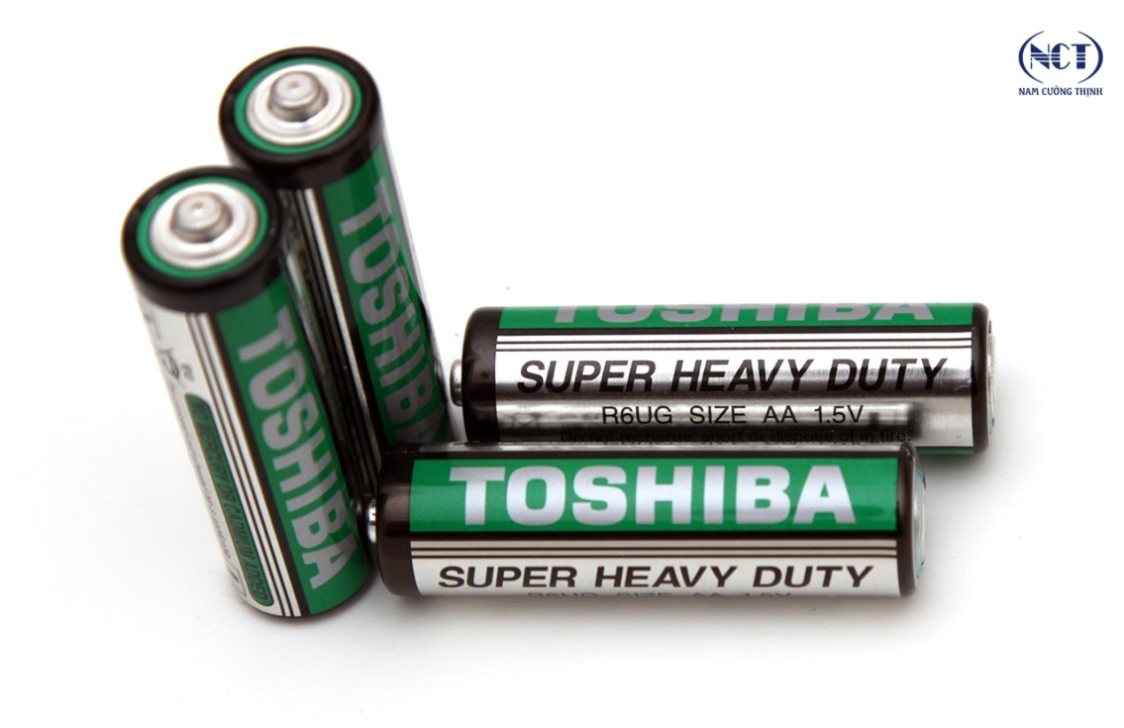
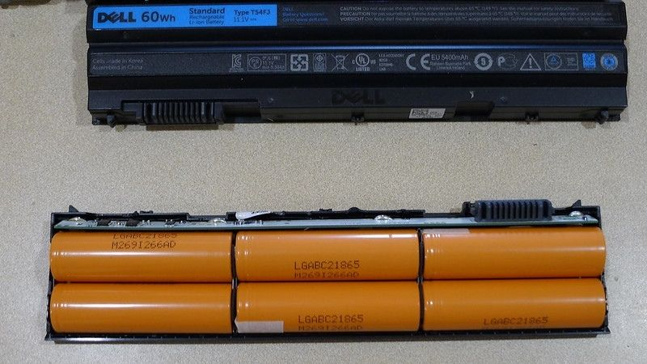
Ta thấy nguồn điện được dùng hầu hết trong các thiết bị điện tử và mạch điện ... Nhưng một số thiết bị như điều khiển tivi dùng nguồn điện 3V mà trên thực tế người ta chỉ sản xuất ra nguồn điện có giá trị xác định như pin 1,5V. Vậy phải làm thế nào để cung cấp được nguồn điện cho khiển tivi?
Khi dùng nhiều hơn một nguồn điện ta ghép các nguồn như thế nào?

Slide 2
BÀI 10
GHÉP CÁC NGUỒN ĐIỆN THÀNH BỘ

Slide 3
II. Ghép các nguồn điện thành bộ
BÀI 10. GHÉP CÁC NGUỒN ĐIỆN THÀNH BỘ
1. Bộ nguồn nối tiếp:
Nếu có n nguồn điện giống nhau mắc nối tiếp thì công thức tính suất điện động và điện trở trong của bộ nguồn này là gì ?
Hãy nêu công thức tính suất điện động và điện trở trong của bộ nguồn nối tiếp ?
ξ ₁, r₁ ξ ₂, r₂ ξ _{n}, r_{n}
Thế nào là bộ nguồn nối tiếp ?
A
B
-Bộ nguồn ghép nối tiếp là bộ nguồn trong đó cực âm của nguồn trước được nối với cực dương của nguồn tiếp sau thành dãy liên tiếp
- Suất điện động của bộ nguồn: ξ_{b} = ξ ₁ + ξ ₂ + ........... + ξ _{n}
- Điện trở trong của bộ nguồn: r_{b} = r₁ + r₂ + .............. + r_{n}
- Nếu có n nguồn giống nhau mắc nối tiếp thì: ξ _{b} = nξ ; r_{b} = nr

Slide 4
II. Ghép các nguồn điện thành bộ
BÀI 10. GHÉP CÁC NGUỒN ĐIỆN THÀNH BỘ
ξ, r
2. Bộ nguồn song song:
Công thức tính suất điện động và điện trở trong của bộ nguồn song song?
Thế nào là bộ nguồn song song?
A
ξ, r
B
ξ, r
- Bộ nguồn ghép song là bộ nguồn trong đó cực dương của các nguồn nối vào cùng một điểm A, cực âm của các nguồn được nối vào cùng một điểm B
Suất điện động của bộ nguồn: ξ _{b} = ξ
Điện trở trong của bộ nguồn: r_{b} = r/n

Slide 5

Bộ nguồn mắc nối tiếp
Bộ nguồn mắc song song
ξ, r
ξ₁, r₁
ξ ₂, r₂
ξ _{n}, r_{n}
M
N
Q
ξ, r
A
B
n
A
B
ξ, r
ξ _{b} = ξ ₁ + ξ ₂ + .....+ ξ _{n}
ξ _{b} = ξ
r_{b} = r₁ + r₂ + …+ r_{n}
$$r_{b}=\frac{r}{n}$$

Slide 6
Câu 1. Bộ nguồn song song là bộ nguồn gồm các nguồn điện
được mắc thành hai dãy song song, trong đó mỗi dãy gồm
một số nguồn mắc nối tiếp.
B. với các cực dương được nối bằng dây dẫn vào một điểm và
các cực âm được nối vào điểm khác.
C. có các cực đặt song song với nhau.
D. với các cực thứ nhất được nối bằng dây dẫn vào một điểm
và các cực còn lại được nói vào điểm khác.
Lời giải:
+ Các nguồn điện mà các cực dương được nối bằng dây dẫn vào một điểm và các cực âm được nối vào điểm khác là bộ nguồn ghép song song. Chọn B

Slide 7
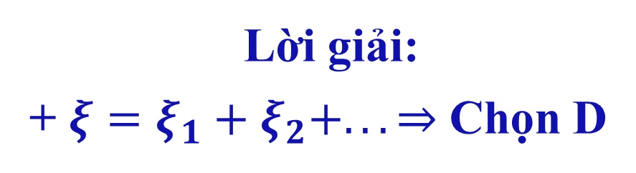
Câu 2. Việc ghép nối tiếp các nguồn điện để có được bộ nguồn có?
A. điện trở trong bằng điện trở mạch ngoài.
B. suất điện động nhỏ hơn các nguồn có sẵn.
C. điện trở trong nhỏ hơn các nguồn có sẵn.
D. suất điện động lớn hơn các nguồn có sẵn.
Lời giải:
+ $ξ=ξ_{1}+ξ_{2}+...⇒$ Chọn D

Slide 8

Câu 3. Việc ghép song song các nguồn điện giống nhau thì có được bộ nguồn có
A. điện trở trong bằng điện trở mạch ngoài.
B. suất điện động lớn hơn các nguồn có sẵn.
C. suất điện động nhỏ hơn các nguồn có sẵn.
D. điện trở trong nhỏ hơn các nguồn có sẵn.
Lời giải
Các nguồn ghép song song thì $r_{b}=\frac{r}{n}$
Việc ghép song song các nguồn điện giống nhau thì có được bộ nguồn có điện trở trong nhỏ hơn các nguồn có sẵn.
Chọn D

Slide 9
Câu 4. Một bộ nguồn gồm 6 nguồn giống nhau, mỗi nguồn có suất điện động 2V và điện trở trong 1Ω ghép nối tiếp. Suất điện động và điện trở trong của bộ nguồn là:
A. 6V; 6Ω
B. 12V; 6Ω
C. 12V; 12Ω
D. 6V; 12Ω
Lời giải
Có 6 nguồn giống nhau → n = 6
Các nguồn trên mắc nối tiếp thì:
ξ _{b}= n ξ = 6.2 = 12V
r_{b}= nr = 6.1 = 6Ω

Slide 10
Câu 5. Một bộ nguồn gồm 5 nguồn giống nhau, mỗi nguồn có suất điện động 2V và điện trở trong 1Ω ghép song song. Suất điện động và điện trở trong của bộ nguồn là:
A. 5V; 0,2Ω
B. 5V; 5Ω
C. 10V; 0,2Ω
D. 10V; 5Ω
Lời giải
Có 5 nguồn giống nhau → n = 5
Các nguồn trên mắc song song thì:
ξ _{b} = ξ = 5 = 5V
r_{b} = r/n = 1/5 = 0,2Ω

